Slide 1
Circuitos Eléctricos 1
Ing. Julio Vásquez

Slide 2
Conceptos Básicos
Circuitos Eléctricos
La ingeniería eléctrica es el estudio de de los sistemas que producen, transmiten y miden señales eléctricas
Utilizan modelos físicos y matemáticos para producir sistemas que satisfagan necesidades prácticas
Los sistemas eléctricos se encuentran en todos lados: casas, oficinas, ciudades, etc.

Slide 3
Conceptos Básicos
Los sistemas eléctricos se pueden clasificar de varias formas. Una forma es la siguiente:
Sistemas de comunicación
Sistemas de computación
Sistemas de control
Sistemas de potencia
Sistemas de procesamiento de señales

Slide 4
Conceptos Básicos
Con el estudio de los circuitos eléctricos obtenemos los siguientes beneficios
Soluciones simples de sistemas complejos
Sistemas complejos se pueden descomponer en componentes más pequeños (componentes)
El análisis de circuitos eléctricos introduce una metodología para resolución de redes con ecuaciones diferenciales relacionadas.
La teoría de circuitos es de por si interesante por todos los logros hechos por el hombre en el área de la electrónica

Slide 5
Conceptos Básicos
Para el estudio de los circuitos eléctricos se asumirán las siguientes premisas:
Cargas en movimiento producen señales eléctricas
La carga neta en todos los componentes del circuito es 0
No hay acople magnético entre los elementos de un circuito. Este puede ocurrir dentro de un elemento.

Slide 6
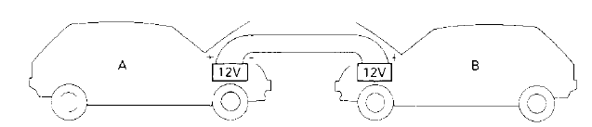
Conceptos Básicos
Circuito eléctrico: Lazo cerrado formado por diferentes elementos donde circula una corriente

Slide 7
Definiciones importantes
Voltaje: Trabajo necesario para llevar una carga eléctrica de un potencial A a un Potencial B (V_{AB})
V = ∆W/∆Q
v = dw/dq
Donde V se mide en Volts, W en Joules y Q en Coulombs
Carga de un electrón: 1.6022x10⁻¹⁹ C

Slide 8
Definiciones importantes
Corriente: Cantidad de carga que pasa por un punto en un tiempo determinado
I = ∆Q/∆T
i = dq/dt
Donde I se mide en Amperios, Q en Coulombs y T en segundos

Slide 9
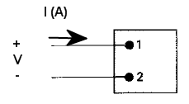
Definiciones importantes
Elemento ideal de circuito: Es el elemento básico de un circuito que tiene las siguientes características:
Tiene solamente 2 terminales
Se puede describir matemáticamente por la relación matemática en términos del voltaje y corriente en sus terminales
No se puede subdividir en otros elementos

Slide 10
Definiciones importantes
Potencia y Energía: La potencia se define de la siguiente forma:
p = dw/dt
Donde p se mide en Watts, w en Joules y t en segundos. Como
p = dw/dt = (dw/dq)(dq/dt) = vi

Slide 11
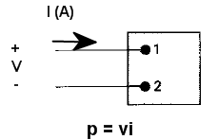
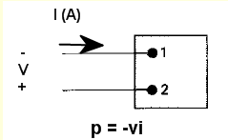
Definiciones importantes
Potencia y Energía:
Para el signo se usará una convención pasiva. Esto significa que si la corriente va en dirección de la caída de voltaje, entonces el signo será positivo. Si no será negativo.

Slide 12
Definiciones importantes
Potencia y Energía:
Elementos activos son aquellos que dan energía al circuito (p = -vi)
Elementos pasivos son aquellos que consumen energía del circuito (p = vi)
La sumatoria de la potencia entregada y consumida en un circuito es siempre igual a 0

Slide 13
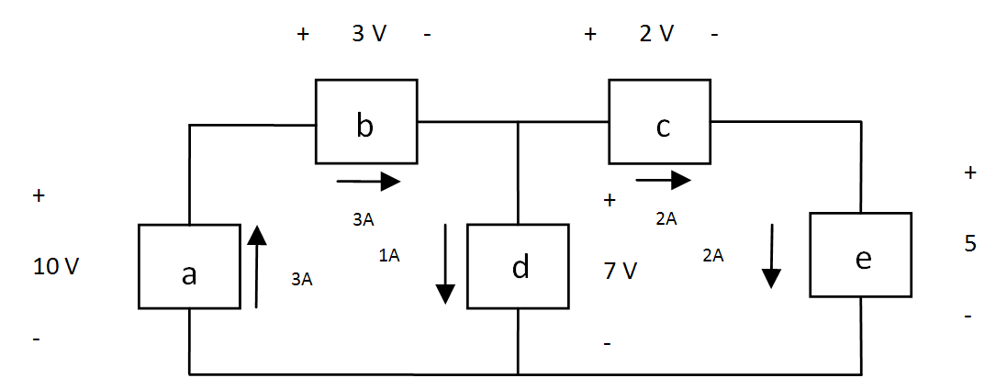
Definiciones importantes
Elemento | Potencia
a | 10 V * 3 A = 30 Watts
b | - 3 V * 3 A = -9 Watts
c | - 7 V * 1 A = - 7 Watts
d | - 2 V * 2 A = -4 Watts
e | - 5 V * 2 A = - 10 Watts
Total | 0 Watts

Slide 14
Definiciones importantes
Potencia y Energía:
Elementos activos son aquellos que dan energía al circuito (p = -vi)
Elementos pasivos son aquellos que consumen energía del circuito (p = vi)
La sumatoria de la potencia entregada y consumida en un circuito es siempre igual a 0

Slide 15
Elementos de Circuitos
Resistencia eléctrica:
Es la dificultad u oposición que presenta un cuerpo al paso de la corriente eléctrica cuando circula a través de él.
Sus unidades se presentan en Ohms (Ω)
Un elemento se denomina Ohmico cuando su relación entre voltaje y corriente es lineal según la siguiente expresión:
R = V/I

Slide 16
Elementos de Circuitos
Resistencia eléctrica:
Para calcular la resistencia de un material se utiliza la siguiente fórmula
R = ρ l/A
Donde ρ es la resistividad del material, l es el largo del material y A es el área transversal del material.
Las resistencias tienen una capacidad máxima de consumo de potencia dependiendo del material y la forma . Resistencias usuales se encuentran para una potencia máxima de 0.25 W y 0.5 W

Slide 17
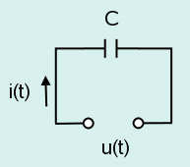
Elementos de Circuitos
Capacitor:
Es un elemento que almacena energía eléctrica. Es un elemento pasivo. Está formado por un par placas conductoras separadas por un material dieléctrico. Al momento en que se coloca una diferencia de potencial entre las dos placas, una de las mismas adquiere una carga positiva y la otra una carga negativa (total es una carga neutra)

Slide 18
Elementos de Circuitos
Capacitor:
La capacitancia se calcula de la siguiente forma:
C = Є_{r} Є_{o} A/d
Donde Є_{r} es la permeabilidad eléctrica relativa del material, Є_{o} es la permeabilidad eléctrica del vacío (8.8541878176 x 10-12 F/m), A es el área que comparten las dos placas y d es la distancia entre las mismas.
El voltaje en un capacitor se calcula de la siguiente forma:
V = Q/C
Donde Q es la carga del capacitor y C es la capacitancia

Slide 19
Elementos de Circuitos
Inductor:
Un inductor es una bobina de un material conductor, generalmente un alambre o hilo de cobre esmaltado. Este elemento debido al fenómeno de autoinducción almacena energía en forma de campo magnético. Generalmente la bobina se enrolla en un material con una permeabilidad magnética relativa μ_{r} superior a la del vacío μ_{o} (4πx10⁻¹² NA⁻²)
La relación entre Є_{o} y μ_{o} es la siguiente
Є_{o} x μ_{o} = 1/c²
Donde c es la velocidad de la luz en el espacio vacío

Slide 20
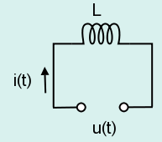
Elementos de Circuitos
Inductor:
El voltaje en un inductor se calcula de la siguiente forma:
v(t) = Ldi/dt
Donde L es la inductancia del elemento, i es la corriente en A y t es tiempo en segundo.

